Slide 1
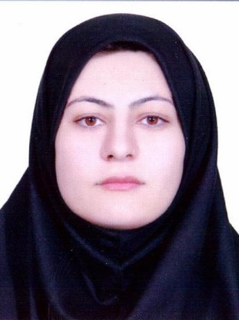
مریم جلالی پور مربی
دانشکده علوم توانبخشی
نیمسال اول 1403-1404
15 - 13 | 13-12 | 12-10 | 10 – 8 | روز هفته
اصول توانبخشی سالن 8 | ناهار و نماز واستراحت | کارآموزی بالینی درمانگاه امام رضا(ع) | کارآموزی بالینی درمانگاه امام رضا(ع) | شنبه
مشاوره در گفتاردرمانی سالن 9 | ناهار و نماز واستراحت | اختلالات تکاملی زبان (1) سالن 2 | اختلال تکاملی زبان ارشد 1403 - سالن 11 | یکشنبه
مشاوره به دانشجویان شورای آموزشی /بالینی /پژوهشی گروه | ناهار و نماز واستراحت | اختلالات خواندن و نوشتن ارشد 1402 | مطالعه و آماده نمودن مطالب درسی | دوشنبه
کارآموزی بالینی درمانگاه امام رضا(ع) | ناهار و نماز واستراحت | کارآموزی بالینی درمانگاه امام رضا(ع) | کارآموزی بالینی درمانگاه امام رضا(ع) | سه شنبه
جلسات فرهنگی و فوق برنامه دانشکده | ناهارو نماز و استراحت | رسیدگی به اموربالینی و پژوهشی | مبانی گفتاردرمانی سالن (2) | چهارشنبه
عکس
عضو هیات علمی
مسئول امور بالینی گروه
مسئول اساتید مشاوردانشکده
شماره تلفن 32122600
داخلی 3254
طبقه دوم اتاق شماره 307
mjalalipur@yahoo.com

